Slide 1
给定字母表{a, b, d, l}已知文法G为： A → aABl | a B → Bb | d
试给出与G等价的LL(1)文法G’
构造G‘的预测分析表
给出输入串aadl#的分析过程。

Slide 2
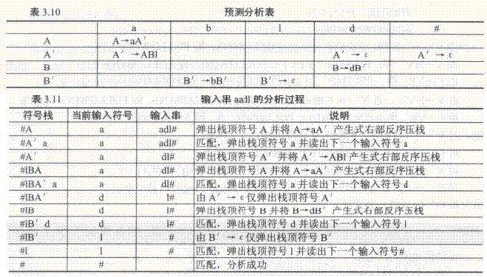
首先改造文法，得到 A→aA’ A’→ABl|ε B→dB’ B‘→bB‘|ε
然后求FIRST和FOLLOW集合
FIRST(A)={a} FIRST(A‘)={a, ε｝ FIRST(B)={d} FIRST(B‘)={b, ε}
对文法开始符号A，有FOLLOW(A)=｛＃｝；
由A‘→AB1得：FIRST(B)\{ε} → FOLLOW(A)，即FOLLOW(A)={#,d}；
由A‘→ABl得：FIRST(l) → FOLLOW(B)，即FOLLOW(B) = {1}
由A→aA’得：FOLLOW(A) → FOLLOW(A'），即FOLLOW(A’) = {#,d}
由B→dB‘得：FOLLOW(B) → FOLLOW(B‘)，即FOLLOW(B‘)＝{1}。

